Slide 1

PACTA: Plataforma para la Automatización y Control de Contratos Empresariales
Optimización integral de la gestión contractual. Reducción significativa de riesgos y costos asociados. Aumento notable de la eficiencia y transparencia operativa.

Slide 2








El Desafío Actual en la Gestión de Contratos
Procesos manuales
Generan lentitud y errores frecuentes
Falta de visibilidad
Sin control centralizado efectivo
Riesgos elevados
Incumplimientos y potenciales litigios
Costos excesivos
Administración ineficiente y costosa

Slide 3








PACTA: La Solución Integral para su Negocio
Automatización
Centralización
Gestión eficiente del ciclo de vida contractual
Toda la información en un solo lugar
Análisis
Seguridad
Datos precisos para decisiones inteligentes
Reducción de riesgos y cumplimiento normativo

Slide 4





Funcionalidades Clave de la Plataforma PACTA
Creación automatizada
Plantillas personalizables para cualquier tipo de contrato
Firma electrónica
Flujos de aprobación ágiles y seguros
Gestión centralizada
Control de documentos y versiones sin esfuerzo
Sistema de alertas
Recordatorios automáticos de vencimientos y obligaciones

Slide 5





Ventajas Competitivas de PACTA
Interfaz intuitiva
Diseño centrado en el usuario para facilitar la adopción
Integración completa
Conexión perfecta con sus sistemas CRM y ERP existentes
Escalabilidad garantizada
Se adapta al crecimiento de su empresa sin limitaciones
Seguridad avanzada
Encriptación robusta y controles de acceso granulares

Slide 6

Aplicaciones Prácticas de PACTA en su Empresa
Contratos Comerciales
Acuerdos de Servicios
Compraventa de bienes
Consultoría especializada
Suministros periódicos
Mantenimiento técnico
Distribución exclusiva
Servicios profesionales
Documentos Legales
Confidencialidad (NDA)
Contratos laborales
Arrendamientos

Slide 7

Beneficios Tangibles al Implementar PACTA
40%
Reducción de costos
Disminución en gastos operativos anuales
30%
Productividad legal
Aumento en eficiencia del departamento jurídico
25%
Mitigación de riesgos
Reducción de incumplimientos contractuales
100%
Control mejorado
Visibilidad completa del ciclo contractual

Slide 8
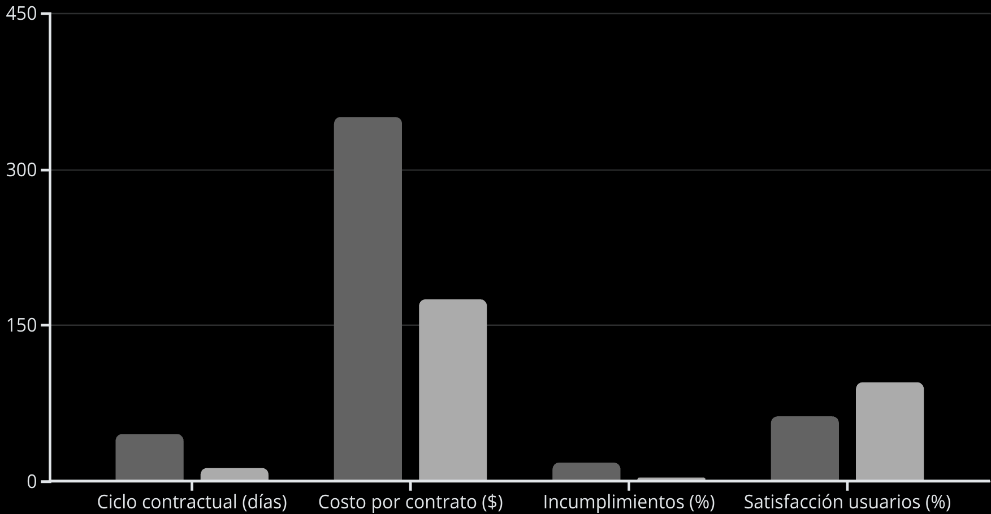
Métricas de Éxito y Retorno de la Inversión (ROI)
Antes de PACTA
Después de PACTA

Slide 9





Modelo de Implementación de PACTA
Evaluación
Análisis detallado de necesidades específicas de su empresa
Configuración
Personalización de la plataforma según sus requerimientos
Integración
Conexión con sus sistemas empresariales existentes
Capacitación
Formación completa del personal y acompañamiento inicial
Soporte
Asistencia continua y actualizaciones periódicas

Slide 10

¿Listo para Transformar su Gestión de Contratos con PACTA?
Pruebe nuestra demo gratuita
Explore todas las funcionalidades
Solicite una consultoría personalizada
Nuestros especialistas evaluarán sus necesidades específicas
Descubra el impacto de PACTA
Conozca casos de éxito en empresas similares a la suya

